Slide 1
Démétér istennő
Székely-Kellner Tímea Lídia (H82SDS)

Slide 2
Felhasznált szakirodalmak:
Hegyi Dolores: Polisz és Vallás, Osiris Kiadó, Budapest, 2002.
Németh György- Réfi Oszkó Dániel- Seres Dániel: Görög rituális normák, in.: Vallástudományi szemle, 2018/2.
Irene Polinskaya: A local history of greek polytheism, Goods, people and a land of Aigina 800-400 BCE, Boston 2013.– Olympians and Chthonians
Ellie Mackin Roberts: Underworld gods in the greek religion, Routhledge, 2020. –Agriculture and the rape of Demeter
Luke Roman and Monica Roman: Encyklodeia of greek and roman mythology, 2010. –Demeter 132-133.

Slide 3
Felhasznált Források:
Scholion Lukia- nos: De meretrice 7.4-hez 280 p. – Hegyi Dolores fordítása
Pausziniasz: Görögország leírása 8.42.4-6

Slide 4
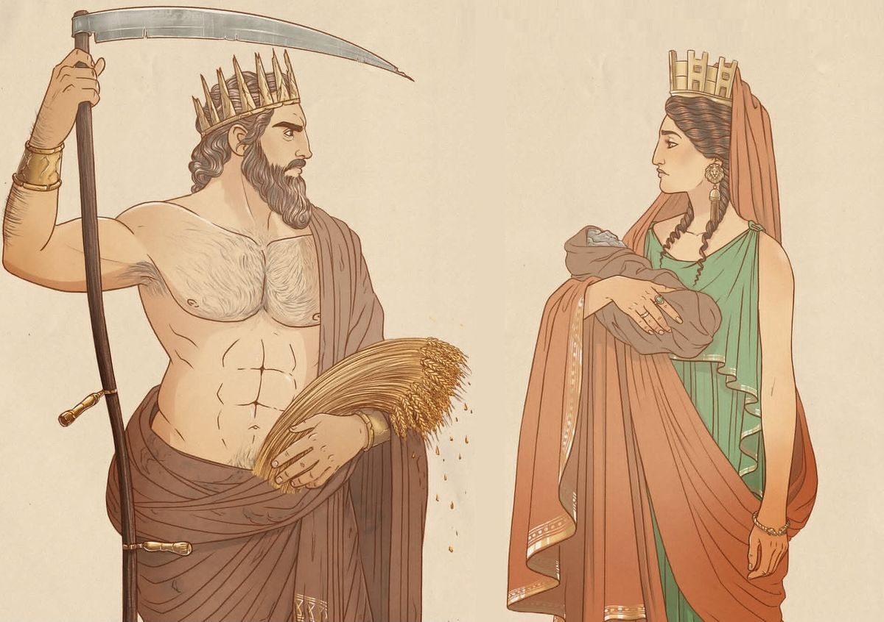
Kicsoda Démétér?
Rhea és Kronosz lánya, az első istenek egyike.
Zeusz nővére, akit a többiekkel együtt szabadít ki Kronosz gyomrából a villámforgató.
Neve ugyan földanyát jelent, ám ezt a megtiszteltetést Gaia viseli, Démétér a gabona és (főként növényi) termékenység istennő

Slide 5
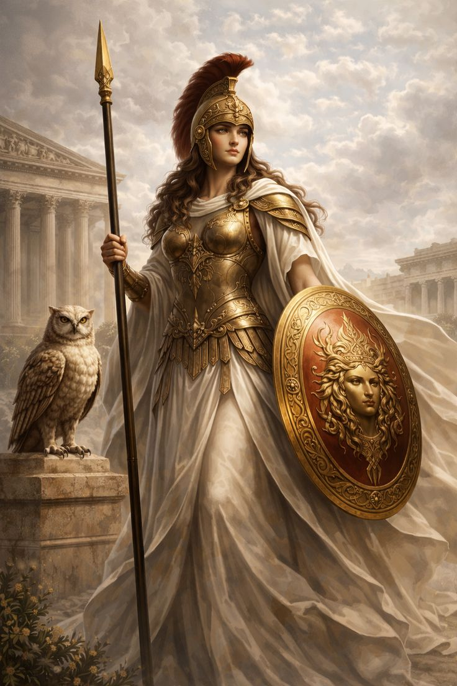
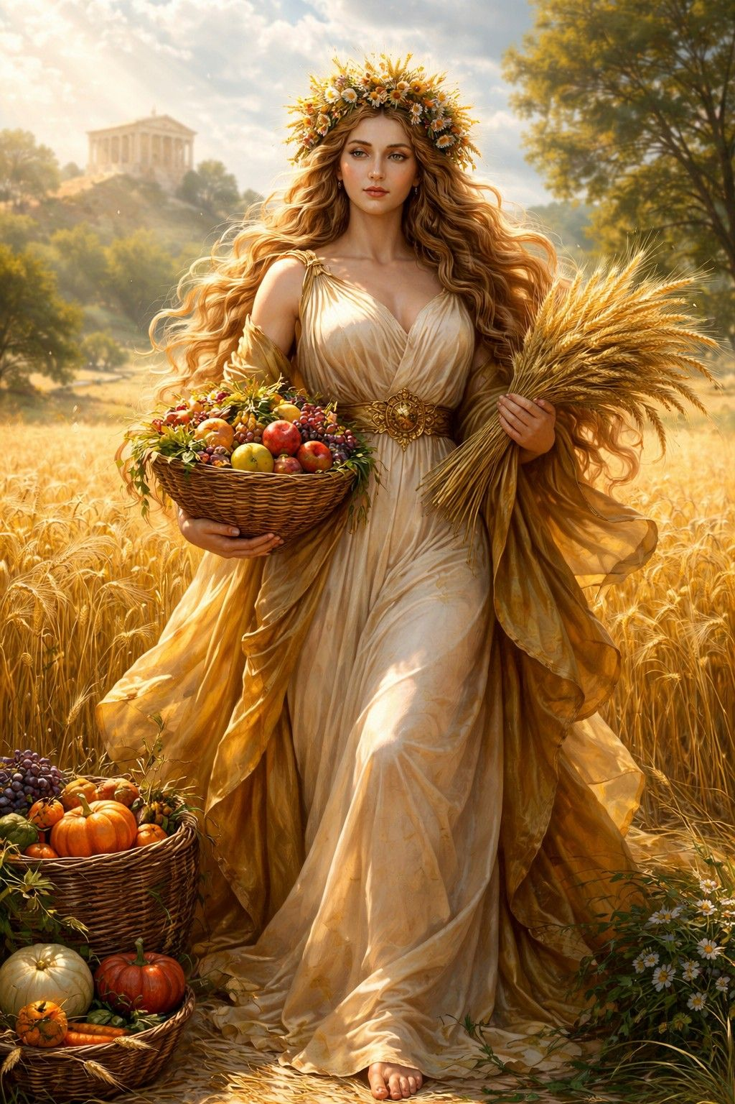
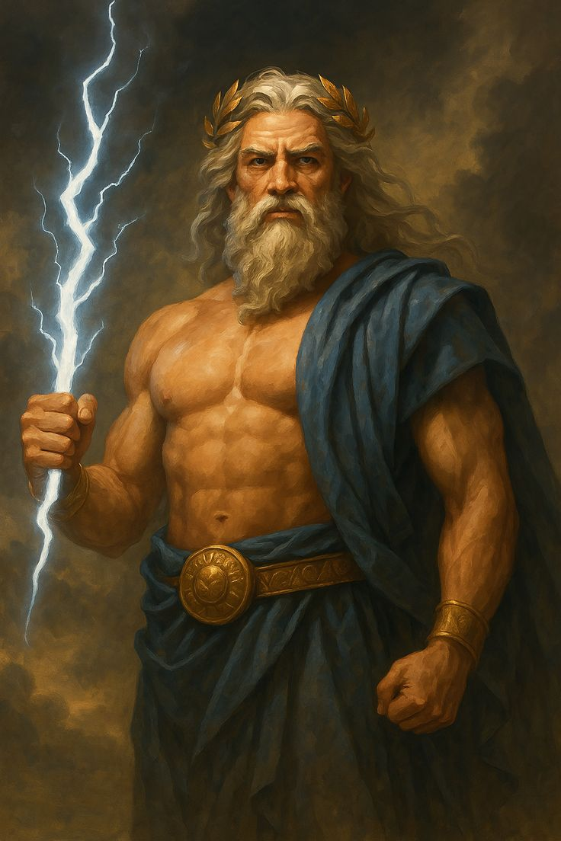
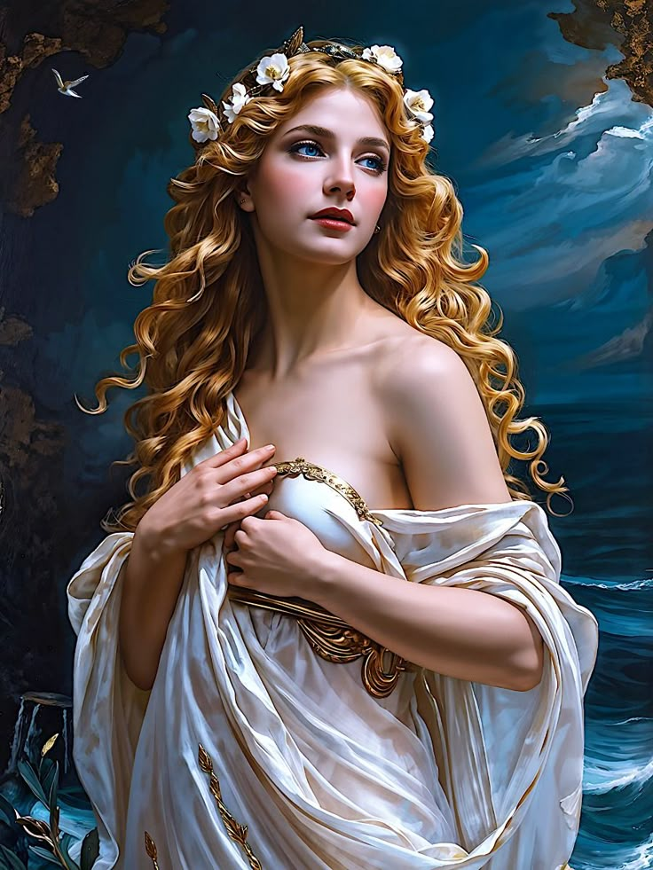
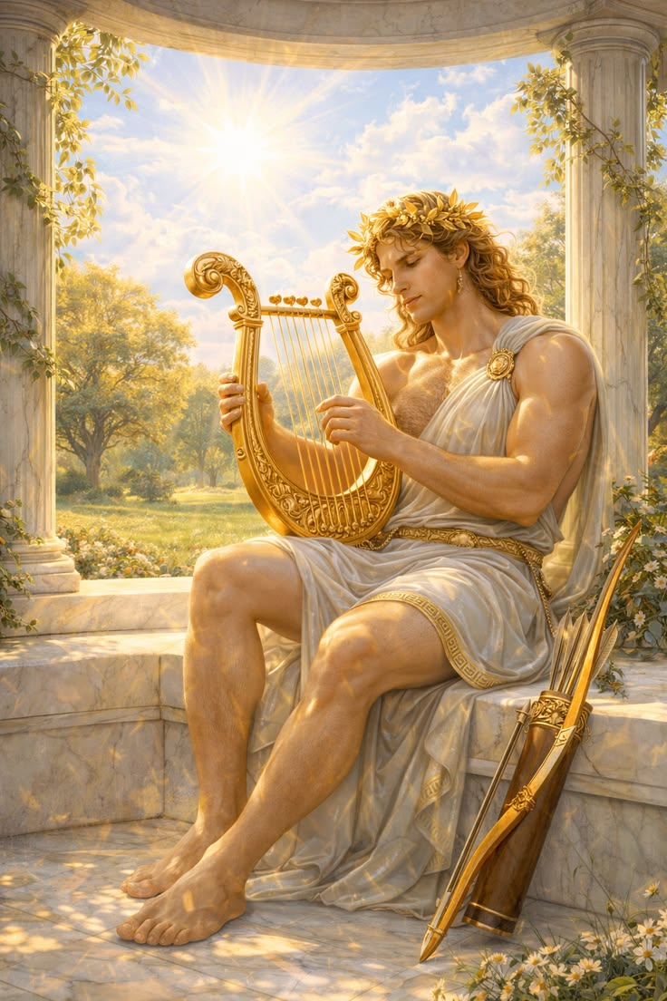
Olümposzi istenek
A hivatalos állami vallás és a kozmikus rend urai
Lakhely: Olümposz hegy vagy a ragyogó ég
Adományaik: ész, rend, fény, civilizált társadalom
Szerep: segítségüket kérik életvezetésben, háborúban, mesterségekben, politikában, mindennapi boldogulásban
Áldozatbemutatás: nappal, oltáron
Képviselők: Zeusz, Athéné, Apollón, Afrodité, Démétér

Slide 6
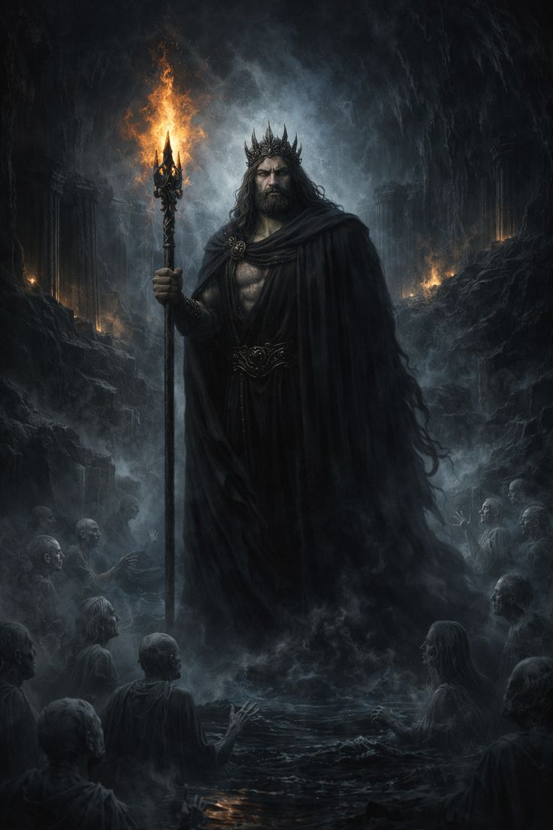
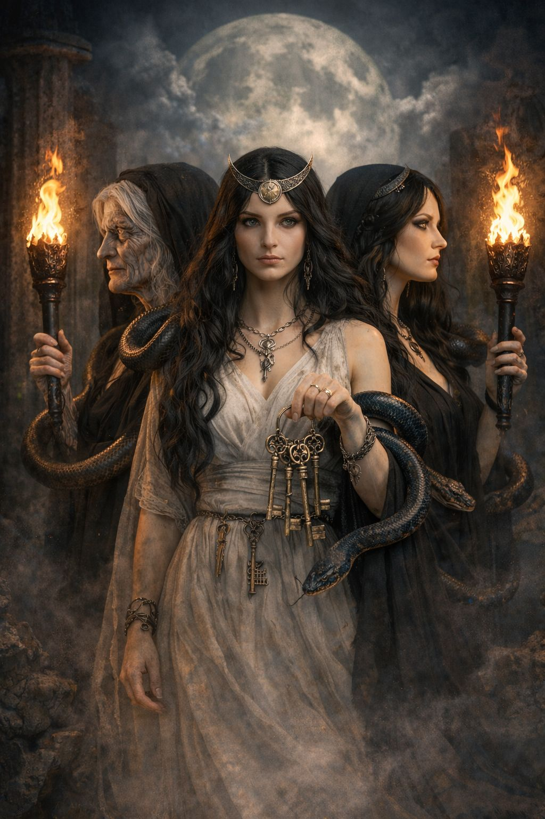
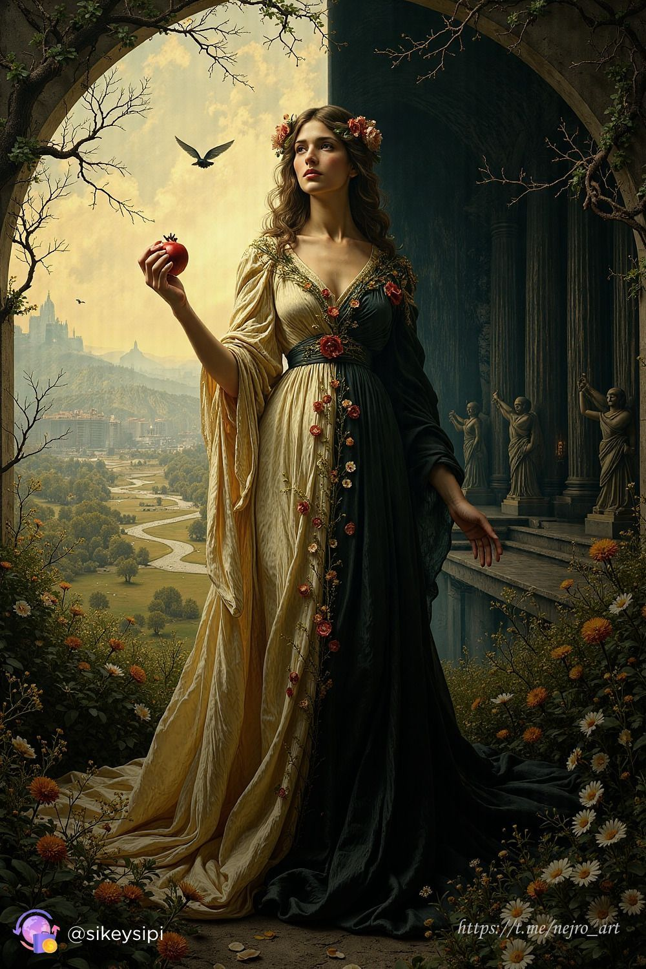
Khtonikus istenek
A természet ősi, ösztönös, kiszámíthatatlan erőit képviselik.
Lakhely: Föld mélye vagy Alvilág
Szerep: intimebb, félelmetesebb kapcsolat az emberrel, túlvilági élet, föld termékenysége, titkos misztériumok, mágia kérdései.
Áldozatbemutatás: Alkonyatkor vagy éjjel, földbe ásott gödörben.
Képviselők: Hádész, Perszephoné, Hekáté, Démétér

Slide 7
Démétér kettőssége
Khtonikus
Olümposzi
Zeusz testvére, az első generációs istenek egyike.
Démétér Thesznophorosz (törvényhozó)
Megteremtette a civilizált és letelepült társadalmat.
Arca: Nyári napsütésben aranyló búza, jólét, bőség, jóllakottság, nappali világosság.
Mag elvetése a földbe
Föld mélye= Alvilág
A termékenység és az élelem a halál birodalmából fakad.
Lánya elrablása: gyász, pusztulás.
Képes kiszárítani a földet és éhínséget okozni.

Slide 8
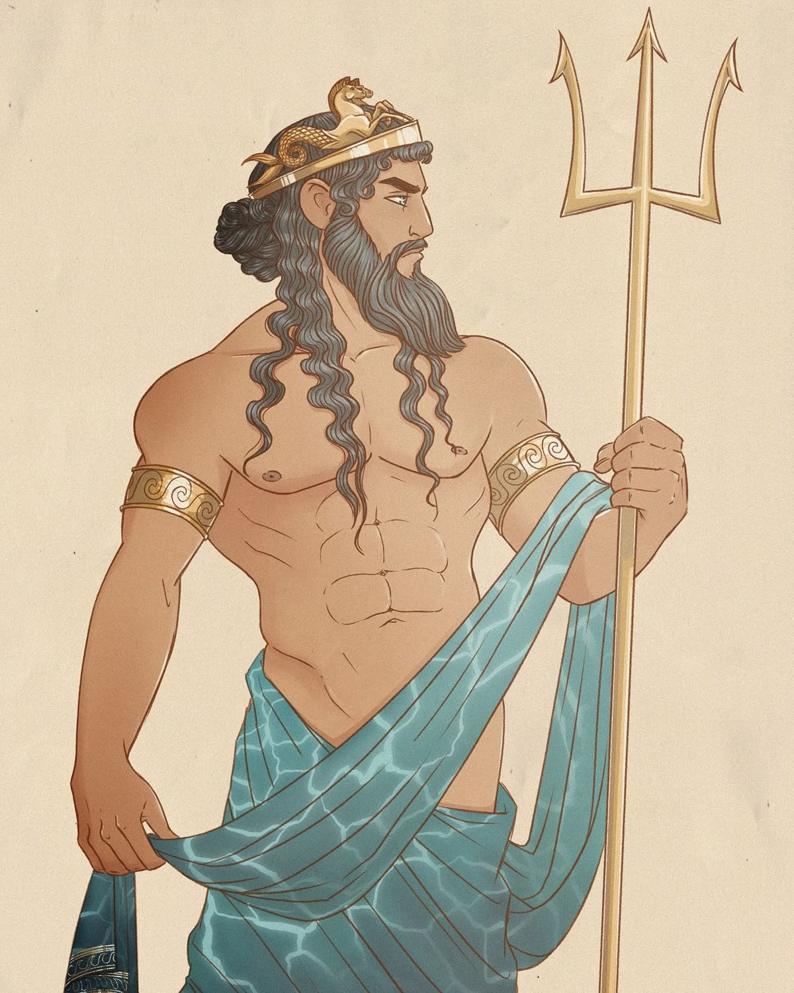
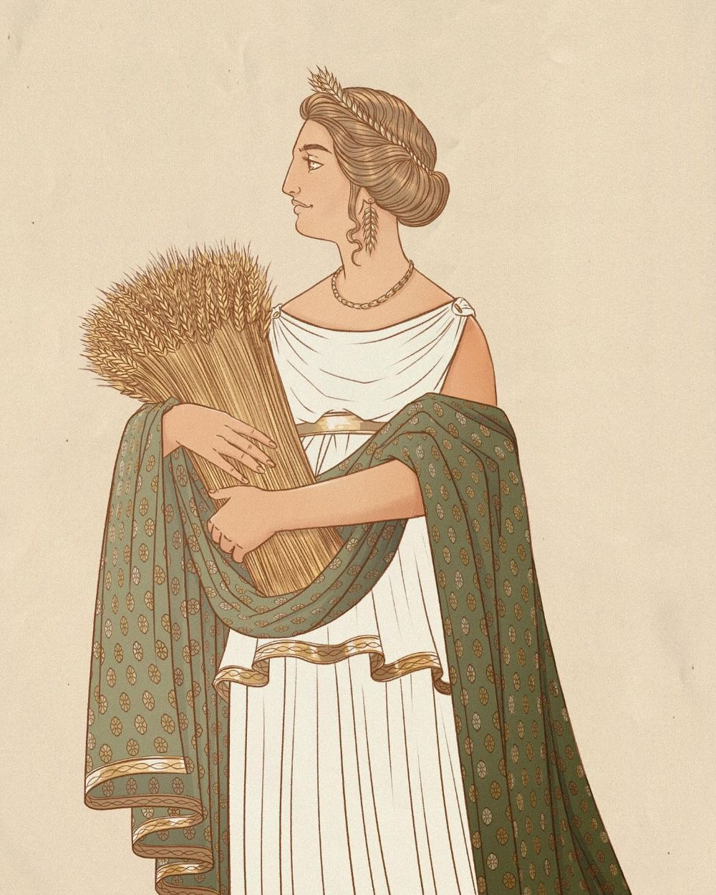
A lófejű Démétér
„Miután Démétérrel bátyja Poszeidón az istennő beleegyezése nélkül létesített szexuális aktust Arkadia hegyei között, Démétér várandós lett és két gyermeknek adott életet. Az első Deszpoina, aki Arkadia termékenységistennője lészen (Eleusziszi misztériumokban is kap szerepet), a második pedig Aerion, a halhatatlan sötétszínű ló. Ennek a magyarázata az, hogy amikor Poszeidón Démétérrel aktust létesített lóalakban tették meg ezt. Tudniillik Démétér, hogy elmeneküljön Poszeidón elől kancává változott (egyes változatokban csak a feje lett lóé) és elrejtőzött Onkosz nevű árkádiai király ménesébe, a többi ló közé. Ám Poszeidónt ez megtévesztésre nem sarkallta, az isten önmagát csődörré változtatva megtalálta a kanca-Démétért és a ménes közepén magáévá tette őt... A Démétért elborító düh miatt azóta Árkádia területén csak, mint Démétér Erinnüsz (a haragvó) emlékeznek rá.”

Slide 9
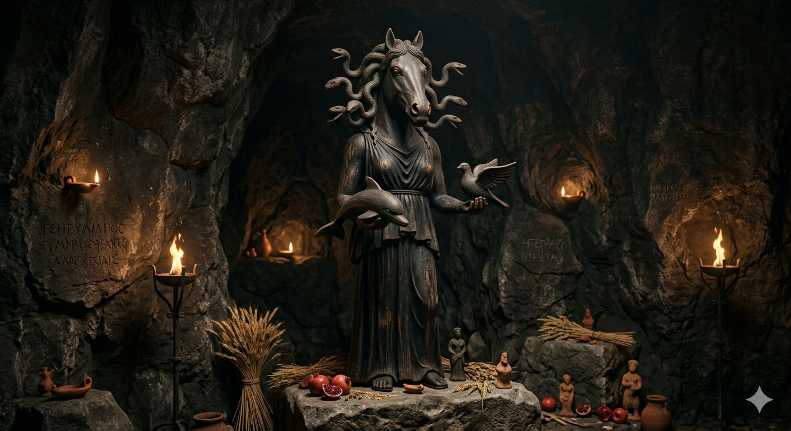
A lófejű Démétér szobor
„A hagyomány szerint ez a szobor a következőképpen ábrázolta Démétért. Az istennő egy sziklán ül, külseje pedig a fejét leszámítva teljesen olyan, mint egy asszonyé. Feje és haja azonban lóhoz hasonlít, és úgy tűnik, mintha fejéből kígyók és egyéb állatok nőnének ki. Még a lábfejét is palást borította, egyik kezében delfint, a másikban egy galambot tartott. Hogy miért faragták ilyenné ezt a faszobrot, azt minden értelmes és a hagyományokat jól ismerő ember fel tudja fogni. Melainának pedig azért nevezték, mert ruhája fekete volt.”

Slide 10
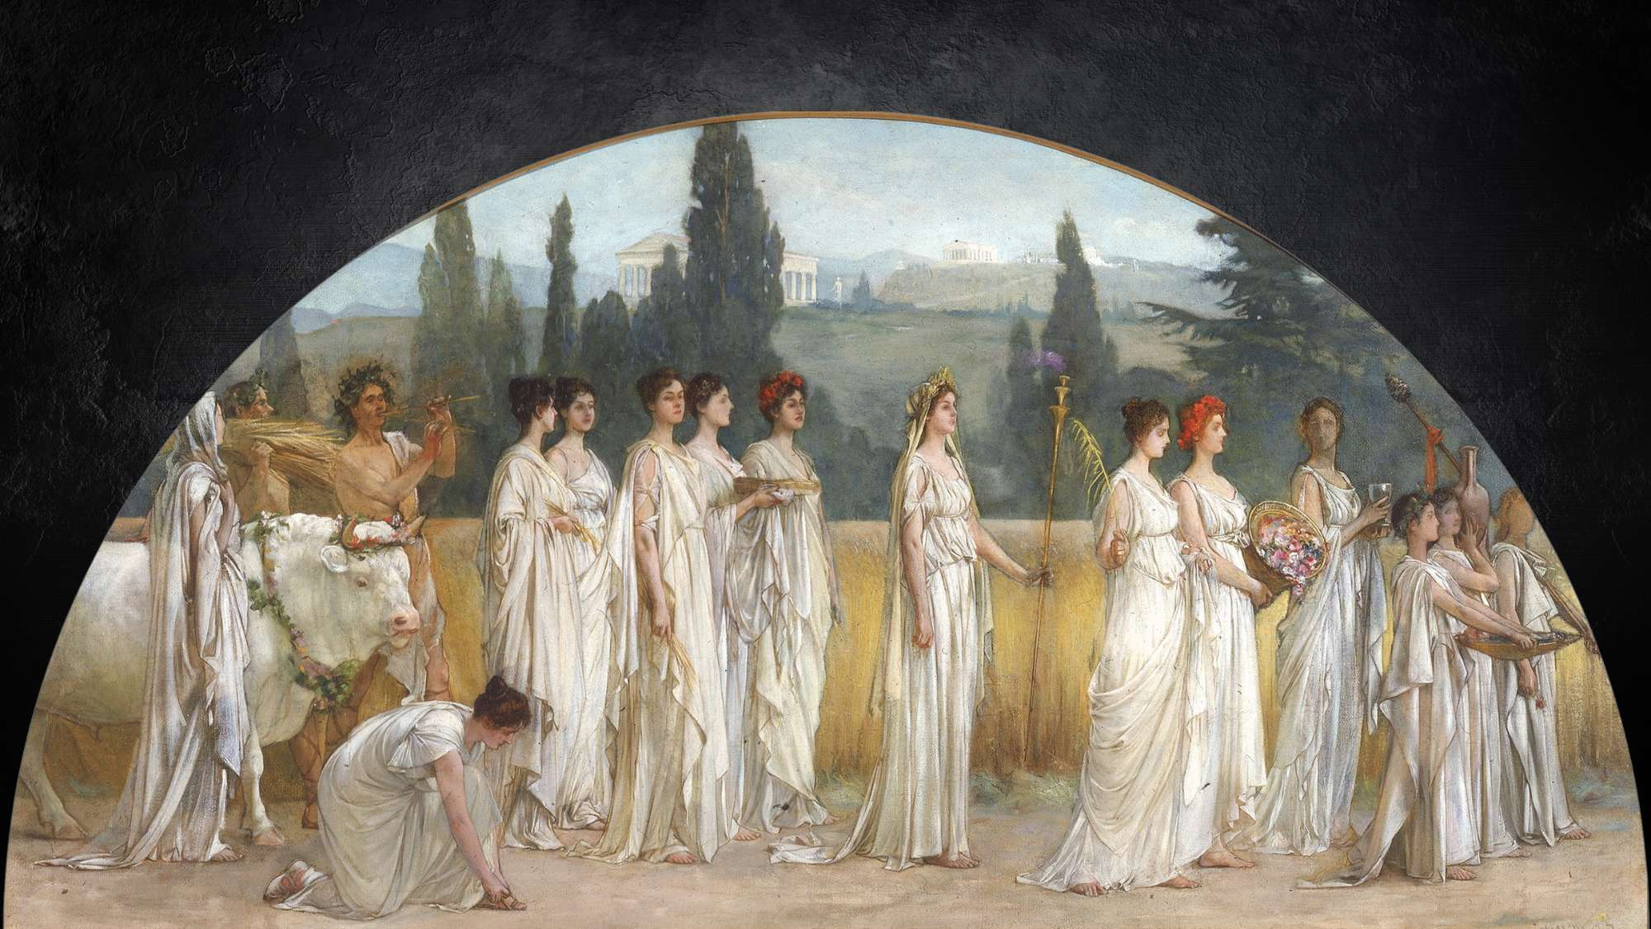
Theszmophoria
Nem kötődött nyelvjárási területhez
Pünapszión hónap 9-13. között
Csak feddhetetlen előéletű nők vehettek részt rajta, 9 nap önmegtartóztatás után

Slide 11
Theszmophoria lezajlása
1 nap:
Sténia napján a nők távoztak Halimus községbe, amely a Kolias-hegyfoknál terült el.
2 nap:
Démétérnek áldoztak
Megjelentek a szabad csipkelődések is
3 nap:
Felkeresték az athéni Thesmophoriont.
4 nap:
Böjtölés és a theszmophoria szertartás megkezdése

Slide 12
Theszmophoria szertartás
A merítő asszonyok lementek a megaronoknak nevezett föld alatti üregekbe
Onnan felhozták a theszmoszt (letett dolgokat).
Letett dolgok: élő kismalacok, fenyőágak, kígyó és phallosz alakú kalácsok feloszlott maradványai, amit földdel kevertek össze és az ünnep 4. napján elhelyezték az Istennő oltárán.
Ebből a keverékből minden ott lévő vehetett és miután hazavitte behintette vele a sarjadó vetést.
EZ DÉMÉTÉR ÁLDÁSÁNAK KÖZVETÍTÉSE VOLT.

Slide 13
Az ünnep ideje alatt
Gránátalma fogyasztása, magját megőrizték, a termékenységet szimbolizálja.
A mítosz szerint fája Dionüszosz kihulló vércseppjéből fakadt.

Slide 14
Kalligeneia, az ünnep utolsó napja
Egészséges gyermekáldásért könyörögnek Athén asszonyai.
A nap nagy részében a földön ültek, hogy fizikálisan és intenzíven érintkezhessen az Istennővel.
Pajzán tánc az Istennő mulattatására.

Slide 15
Theszmophoria lezárása
Nagy áldozat bemutatása, az egészséges gyermekáldás és a jó termés érdekében.
Az ünnep szertartásai a Balkán-félsziget legősibb vallási rétegeiben gyökereztek.

Slide 16
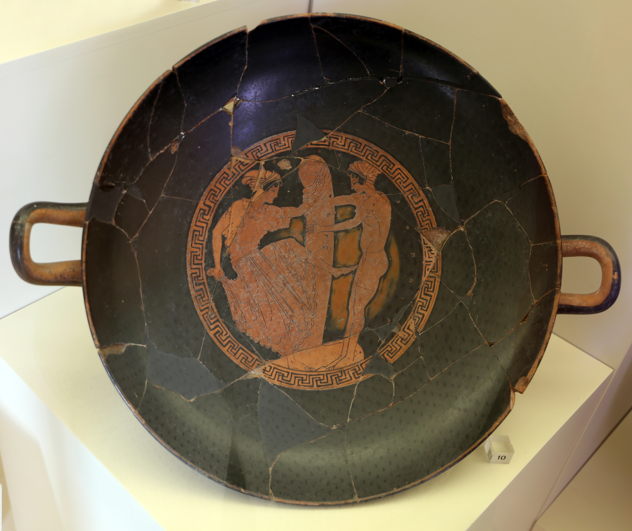
Haloa
„A Haloa Démétér, Koré és Dionysos tiszteletére tartott misztérium a szőlő megmetszése után és a már elraktározott bor megízlelésekor. Ilyenkor férfi szeméremtestekhez hasonló dolgokat készítenek, ezt úgy magyarázzák, hogy mindez az emberi szaporodást szolgálja, ugyanis Dionysos a bort mint nászra serkentő szert adta az embernek. Adta pedig Ikariosnak, akit pásztorok öltek meg, mivel nem tudták, milyen hatással van a bor ivása. Ezután őrjöngeni kezdtek, és még Dionysos ellen is vakmerőén fellázadtak. Ekkor jóslatot kaptak, miszerint csak akkor szűnik meg az őrjöngés, ha a szégyenletes viselkedésük emlékére agyagból készült nemi szerveket készítenek, és azokat felajánlják. Miután ez megtörtént, megszabadultak a bajtól, az ünnep pedig megemlékezés erről a szenvedésről. Ennek a keretében egy női misztérium is van Eleusisban. Számos tréfa és ugratás hangzik el. Kizárólag asszonyok léphetnek be, és biztonsággal mondhatják azt, amit akarnak. Pajzán dolgokat is mondanak egymásnak. A papnők pedig csendben odamennek az asszonyokhoz, és figyelmeztetésként súgják a fülükbe, hogy tilos a házasságtörés. Az asszonyok pedig valamennyien szégyenletes és szemérmetlen szavakat kiáltoznak, miközben női és férfi testrészek másait hordozzák. Itt sok bor áll rendelkezésükre, az asztal roskadozik a föld és a tenger adományaitól, kivéve azokat, amelyek tiltva vannak a misztériumokban: a gránátalma, az alma, a szárnyas háziállatok, a tojás és a tengeri állatok közül a trigla, az eruthinos, a melanuros, a karabos és a galeos. Az archónok állítják fel az asztalokat, és azokat benn hagyva elkülönülnek az asszonyoktól, és kívül maradva bemutatják az ott tartózkodóknak a náluk található, szelídített növényekből készült táplálékokat, amelyeket minden emberrel megosztanak. Az asztalokon nemi szerveket utánzó kalácsok is találhatók. Haloának nevezik [az ünnepet] Dionysos gyümölcséről. Haloa ugyanis szőlőültetvényt jelent."

Slide 17
Chloia
Tavaszünnep, kora tavasszal ünnepelték
Vidám ünnep
Központban: a két gabonaistennő, Démétér és Perszephone
Démétér Chloé: a kizöldülő vetés oltalmazója, hozzá fohászkodtak jó termésért/aratásért
Áldozatbemutatás mellett vidám játékok és nagy mulatság van jelen.
Zöldellő áldozat

Slide 18
Köszönöm a megtisztelő figyelmet!

